Slide 1
Git y GitHub

Slide 2

¿Qué es Git?
Es un sistema de control de versiones (VCS) distribuido, nos permite revertir los cambios realizados en los archivos, regresar todo el proyecto a un estado anterior, revisar el historial de cambios, ver quien fue la última persona en realizar cambios en el proyecto...

Slide 3
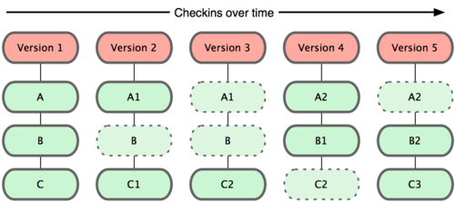
¿Cómo funciona Git?
Cada vez que nosotros guardamos un cambio de nuestro proyecto en Git, este automáticamente toma una captura de como se encuentran nuestros archivos en ese momento y guarda una referencia hacia dicha captura, si un archivo no es modificado Git simplemente hace referencia hacia la captura anterior del archivo.

Slide 4
Los 3 estados en Git
Git tiene tres estados principales en los que se pueden encontrar tus archivos: “Committed, Modified, Staged” (Confirmado, Modificado y Preparado).
Committed: En este estado nuestros datos han sido guardados en la base de datos local.
Modified: Nos indica que un archivo a sido modificado.
Staged: Es un indicador de que un archivo a sido modificado y se encuentra listo para ser confirmado.

Slide 5

Flujo de trabajo

